Slide 1
官網網站現況
專案部

Slide 2
資料區間
2015/06/08 ~ 2015/06/22

Slide 3
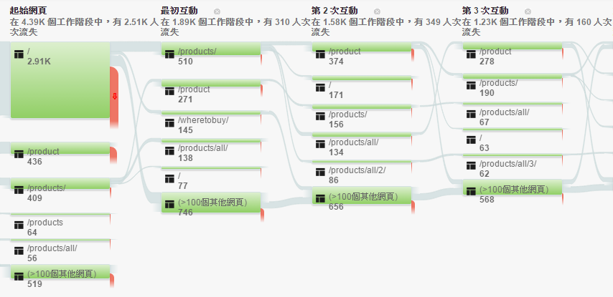
檢視維度：行為流程
使用者進入網站後，從最初互動至第3次互動，大多為產品頁。

Slide 4
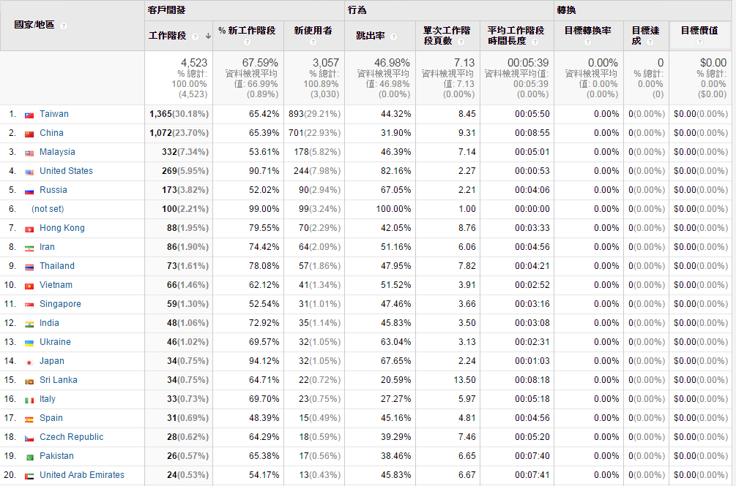
檢視維度：國家
台灣與大陸使用者佔比約53%。
推測為內部使用者，已於篩選器設定排除內部IP。

Slide 5
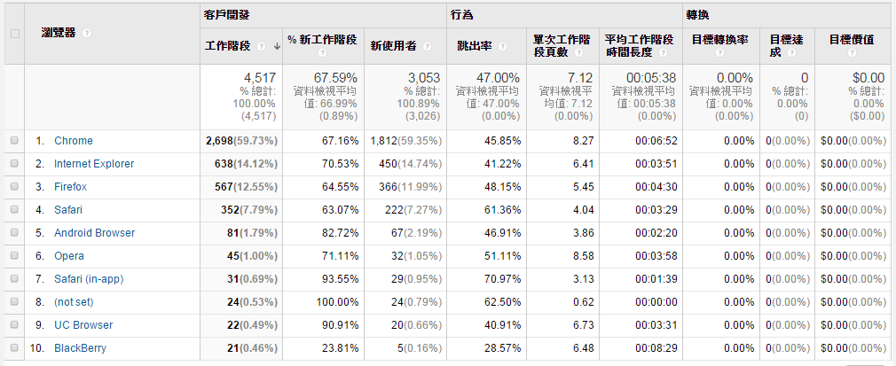
檢視維度：瀏覽器
目前已知不相容的瀏覽器為IE8以下(含)版本，佔所有使用者約5%。

Slide 6
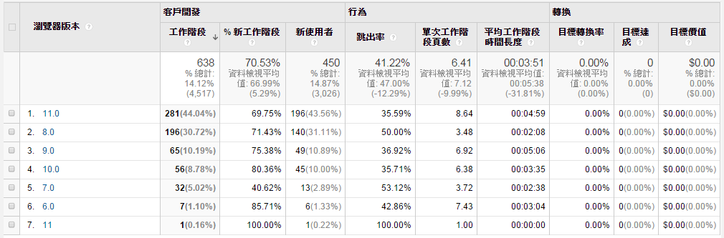
檢視維度： IE版本
所有IE瀏覽器版本中，約有37%與目前官網不相容。

Slide 7
建議事項
持續觀察
強化產品頁面
提升使用者在網站上的其他互動
IE8以下使用者僅佔總瀏覽人數5%，若有客戶反應無法正常瀏覽，請業務協助客戶更換或升級瀏覽器。

